Slide 1
VictoriaMetrics 简介与应用

Slide 2
VictoriaMetrics 简介与应用
介绍
为什么选择 VictoriaMetrics？
VictoriaMetrics 的功能亮点
单节点部署
集群模式的架构
部署步骤和配置
优势与限制
使用场景
配置与运维建议
与其他解决方案的比较

Slide 3
VictoriaMetrics 简介与应用
混合使用案例
总结与建议

Slide 4

介绍
数据存储必要性: 在大规模监控场景中，强大的数据存储能力是确保系统可靠性的关键因素。
性能优势: VictoriaMetrics 提供极高的查询性能和资源利用率，支持高并发的数据读写操作。
应用场景: 适用于微服务架构、物联网等场景中，能够处理海量时间序列数据的需求。
Generated on aidocmaker.com

Slide 5
为什么选择 VictoriaMetrics？
存储效率: VictoriaMetrics 的数据压缩技术显著节省存储空间，提高了存储效率与数据管理能力。
查询速度: 通过优化的查询引擎，VictoriaMetrics 显著缩短了查询响应时间，满足实时分析需求。
多租户支持: 系统原生支持多租户架构，便于各业务单元独立的数据管理和访问控制。

Slide 6
VictoriaMetrics 的功能亮点
Prometheus API 兼容性: VictoriaMetrics 完全支持 Prometheus API，方便现有系统的无缝迁移与集成。
高压缩比优势: 其数据压缩比达到 70 倍，有效降低存储需求，提升资源利用率和性能。
灵活部署模式: 支持单节点和集群模式，根据负载动态扩展，提供更高的可用性和可靠性。

Slide 7
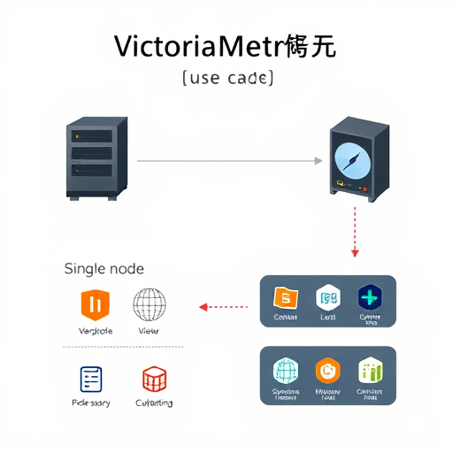
单节点部署
单节点部署方法: 对于小规模环境，VictoriaMetrics 支持简单的单节点部署，可快速实现监控数据存储。
配置示例: 使用以下 YAML 文件进行配置，适用于每秒数据点少于 100 万的场景：的配置示例如下所示。
性能适用性: 此部署方式特别适合不需要高并发处理的数据量，可以确保系统稳定运行。
Generated on aidocmaker.com

Slide 8
集群模式的架构
聚合组件介绍: 各个组件 vmstorage、vminsert、vmselect 协同工作，实现高效数据处理和存储。
vmstorage 功能: 负责存储原始数据，提供高效的查询能力，并支持数据持久化存储与管理。
vminsert 和 vmselect 协作: vminsert 接收数据并存储到 vmstorage，vmselect 提供查询功能，确保系统灵活性。

Slide 9
部署步骤和配置
Helm 部署方法: 使用 Helm 可以简化 VictoriaMetrics 部署，执行命令即可自动管理配置与资源。
手动部署示例: 手动操作时，通过 YAML 文件配置各个组件，灵活性高但管理难度较大需谨慎处理。
集群与单节点比较: 依据实际需求选择部署方式，单节点适合小规模，集群更优于高并发场景的支持。

Slide 10
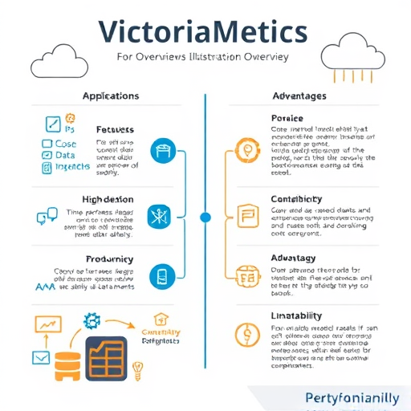
优势与限制
高基数支持: VictoriaMetrics 能够有效处理高基数的数据，使监控系统更具灵活性。
低资源需求: 相较于其他解决方案，VictoriaMetrics 在存储和计算上对资源的消耗显著降低。
基础设施限制: 其性能优化特性在设计基础设施时可能受到存储节点数量的限制，需要注意。
Generated on aidocmaker.com

Slide 11
使用场景
大规模监控数据存储: VictoriaMetrics 通过高效的数据压缩和管理，有效支持大规模监控数据的存储和分析。
多租户监控能力: 原生支持多租户架构，方便不同团队共享资源，确保各自数据的独立性和安全性。
SLA 报告与合规性: 提供灵活的 SLA 报告功能，帮助企业追踪服务水平，优化系统可靠性和性能。

Slide 12
配置与运维建议
数据保留策略建议: 使用 -retentionPeriod 参数来设置数据的存储时间，以避免浪费存储资源。
Grafana 仪表板监控: 利用 Grafana 仪表板进行集群性能监控，确保实时了解系统状态与指标变化。
定期备份与恢复方法: 建立定期的数据备份机制，并确保可以快速恢复数据以防意外丢失。

Slide 13
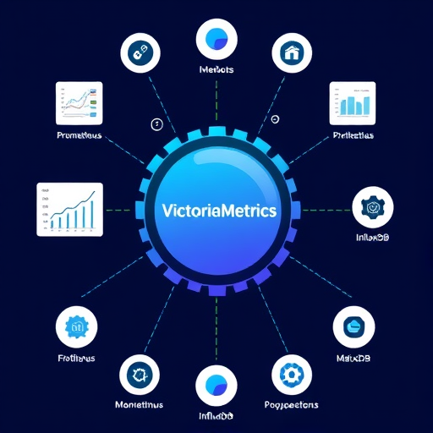
与其他解决方案的比较
存储效率比较: VictoriaMetrics的压缩技术使其在存储方面效能高于Prometheus、InfluxDB等解决方案。
查询性能分析: 相比于Thanos和InfluxDB，VictoriaMetrics在查询响应时间上表现出色，更适合大规模数据查询。
运维复杂度对比: VictoriaMetrics提供更简化的部署方式，相较于Prometheus和Thanos，运维管理更为轻松。
Generated on aidocmaker.com

Slide 14
混合使用案例
混合架构的优势: 结合 VictoriaMetrics 和 Prometheus 可优化数据存储及分析能力，提升系统整体性能。
具体应用案例: 在微服务环境中，通过两者配合实现高效监控与数据处理，满足业务需求不断变化。
带来的效益: 混合使用大幅提高了数据获取速度和扩展性，同时降低了维护成本和复杂度。

Slide 15
总结与建议
高效与可扩展性: VictoriaMetrics 的设计理念强调高效的数据存储和处理，具备优异的可扩展性。
适用场景推荐: 特别适合需要处理高基数、大规模时间序列数据的监控应用场景和企业环境。
无缝集成方案: 支持 Prometheus API，使 VictoriaMetrics 与现有监控架构的无缝集成更加轻松高效。

